Slide 1

Clasificación de los Servicios

Slide 2

Clasificación según la naturaleza del negocio

Slide 3
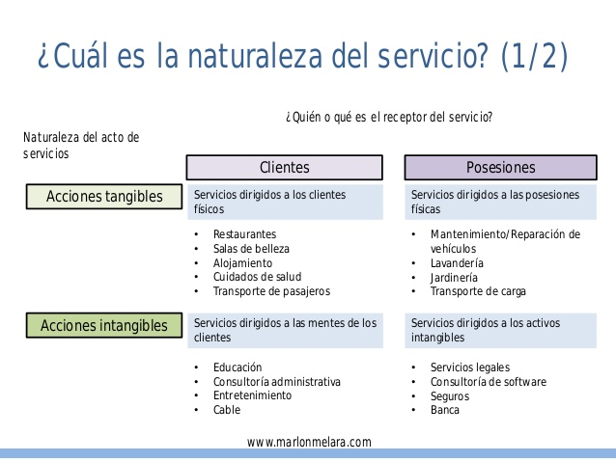

Slide 4
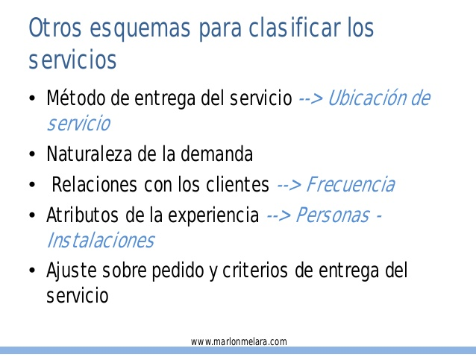

Slide 5
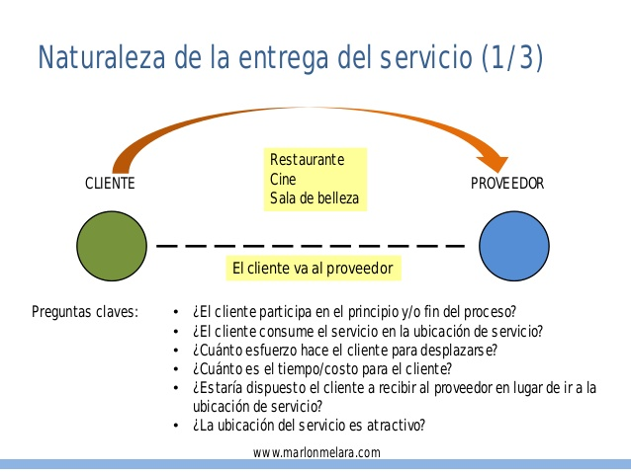

Slide 6
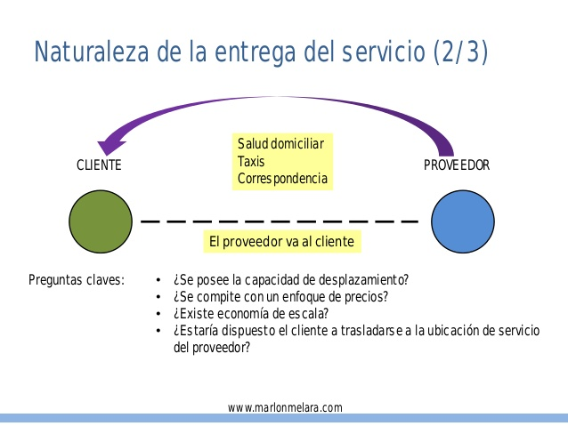

Slide 7
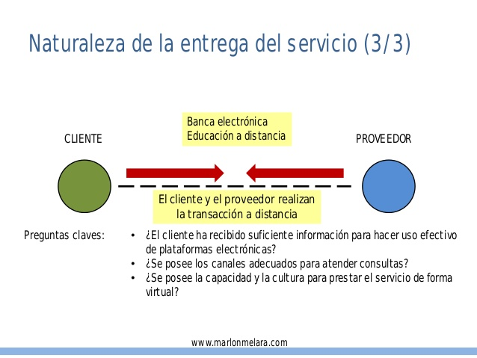

Slide 8
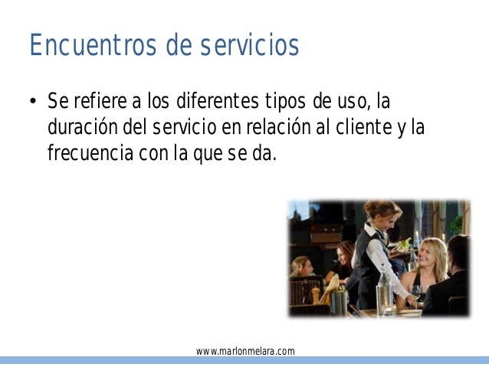

Slide 9
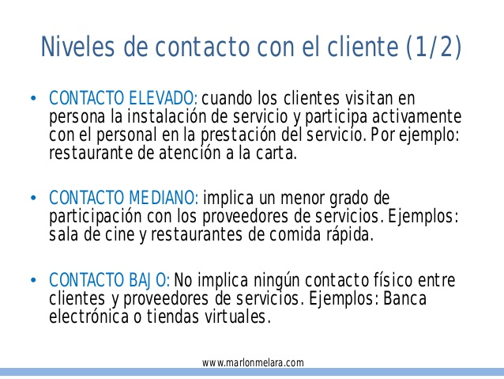

Slide 10
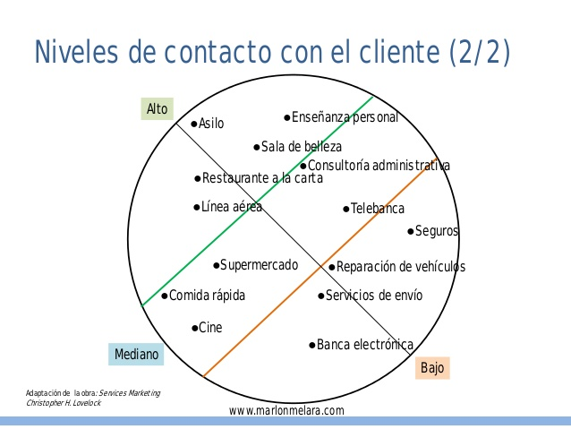

Slide 11
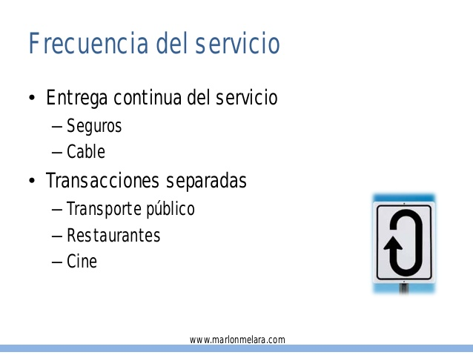

Slide 12
Importancia de la propuesta de valor

Slide 13


¿Qué es la propuesta de valor?
Se refiere a nuestro servicio en función del problema que resuelve o la necesidad que satisface.
Imagen (cc) -Lounge!
Es aquello que hace que los consumidores nos elijan a nosotros y no a la competencia.

Slide 14
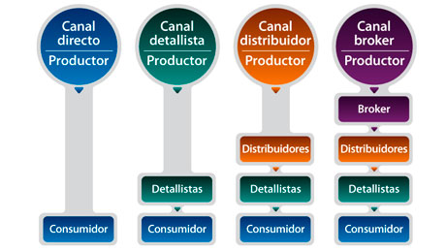
Por qué es necesaria la promoción

Slide 15

Problemas ≠ Necesidades
Los problemas son más específicos.
No pretender convertir los problemas en necesidades.
Las necesidades son más universales.
Imagen (cc) - Etienne

Slide 16

¿Qué vamos a resolver?
Ahorrar costos.
Ahorrar tiempo.
Disminuir esfuerzos.
Eliminar emociones negativas.
Ayudar a mejorar el estatus social.
Entretenimiento.
Eliminar molestias o situaciones.
Ayudar a solventar retos o dificultades.
Imagen (cc) - Ken Teegardin

Slide 17

Agregando valor a nuestra propuesta
Servicio básico + complementarios
Servicio básico
Consejo e información
Transporte de paquetes overnight
Solución de problemas
Transporte de paquetes overnight
Recoger paquetes
1
Rastreo
Documentación

Slide 18
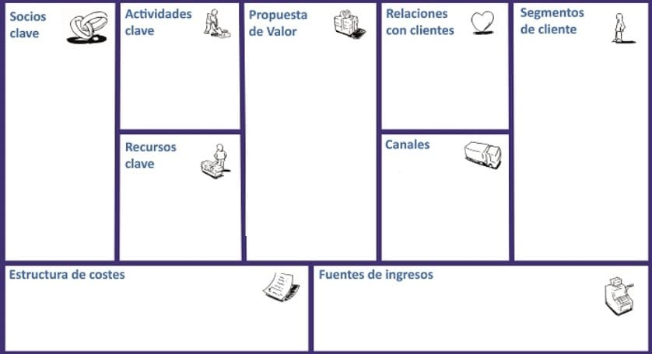

Slide 19


Slide 20
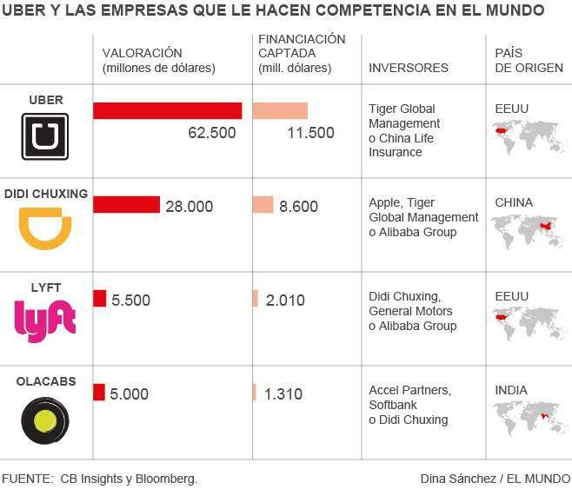



Slide 21
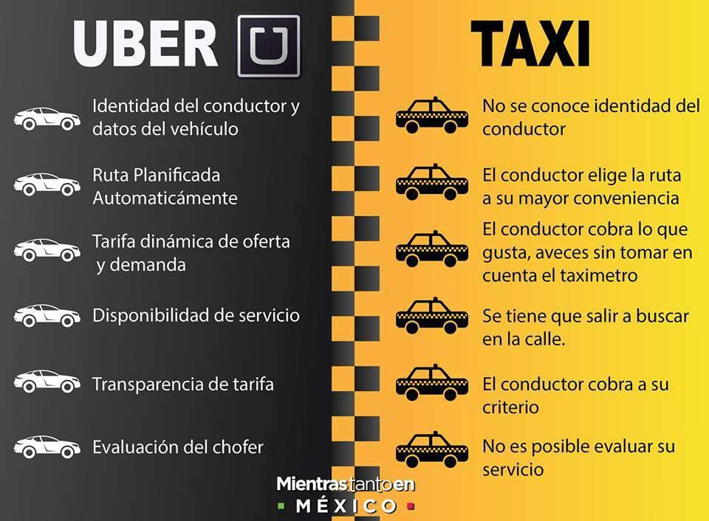


Slide 22
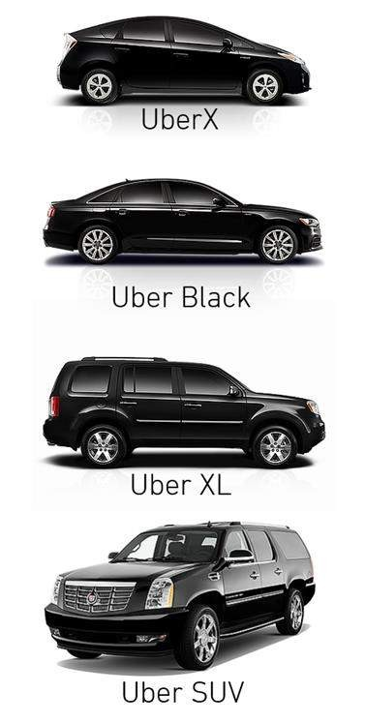


Slide 23

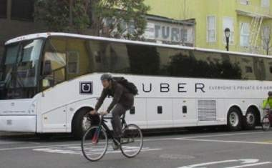

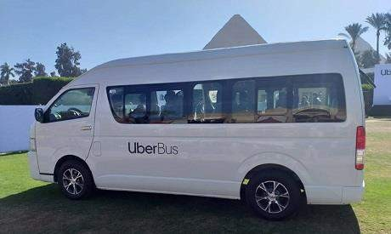

Slide 24


Slide 25
FIN

